Slide 1
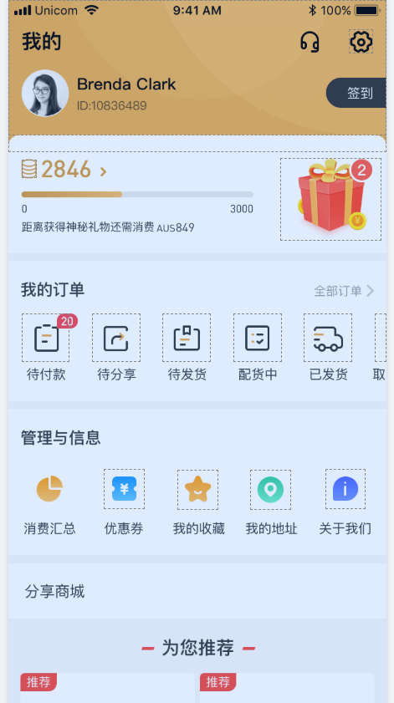
玛丽亚的后台调整了下。
拿掉返利余额 拿掉本月返利基金
拿掉预计返利
变成一个正规的商城。
然后根据累计消费额和积分来兑换神秘礼品，，会有三个神秘礼品在积分
进度条上。（礼物的图标需要后台能够替换）
神秘礼物的激活，需要积分达到一定数额，累计消费达到一定数额才能
激活。。
激活后点击神秘礼品，会领取，然后直接到订单结算页面。。
神秘礼品做个合适的图标，激活后可以是动态显示，订单页面和我的
页面都不需要让客户
知道这个神秘礼物具体是什么，只说有神秘礼物就好。
所以会有个积分进度条和累积消费记录，二者同时达成，激活神秘礼物

Slide 2
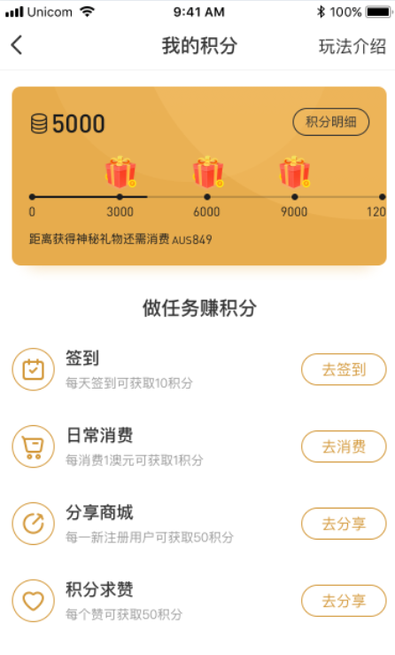
神秘礼物激活之后，用户点击礼物，提示确认领取。
领取之后，积分和累计消费清零。
这个页面顶部需要改动

Slide 3
寄件人管理拿掉，收件人管理，变成我的地址

Slide 4
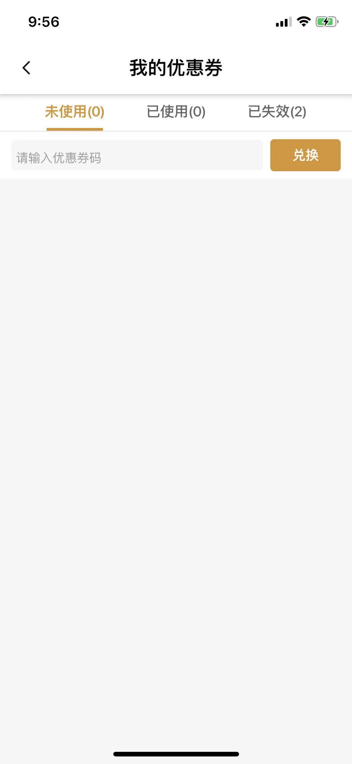
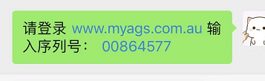
优惠券页面，需要新增一个功能。。功能描述：
每个人都有一个自己的优惠券邀请码，可以分享邀请码给朋友
然后朋友用这个邀请码，可以兑换一张优惠券，然后朋友使用了这张优惠券
那么分享的那个人同样获得一张优惠券。
例如A分享给B，B兑换一个优惠券，此时A没有优惠券，只有当B使用了这张优惠券
然后A才会自动获得一张优惠券。
分享出去兑换的优惠券和A自动获取的优惠券，需要能后台设置不同金额，满多少
减多少的那种。
每个人的邀请码是一串数字，分享出去大概右侧样子，后台需要能改
邀请您使用玛丽亚商城购物，尽享澳洲
优选商品，请使用邀请码：465655，兑换
10元优惠券。请访问www.aumaria.com

Slide 5
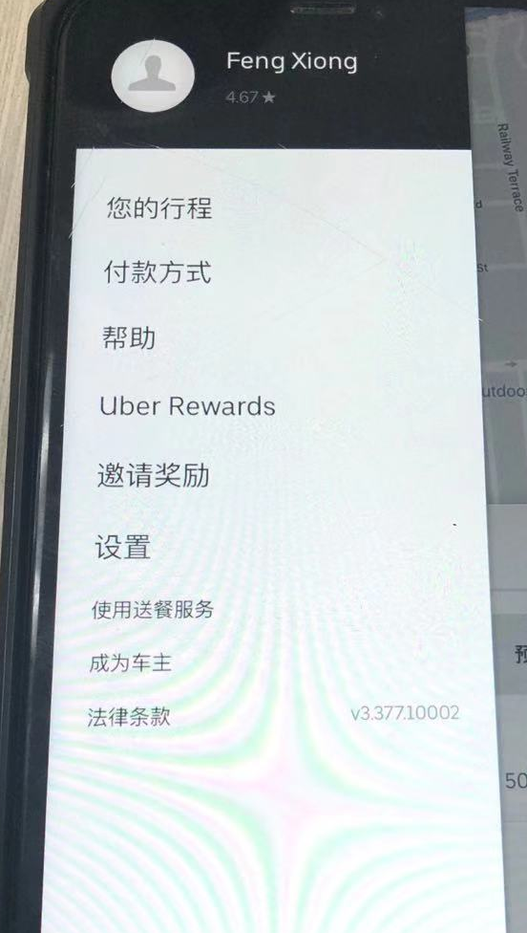
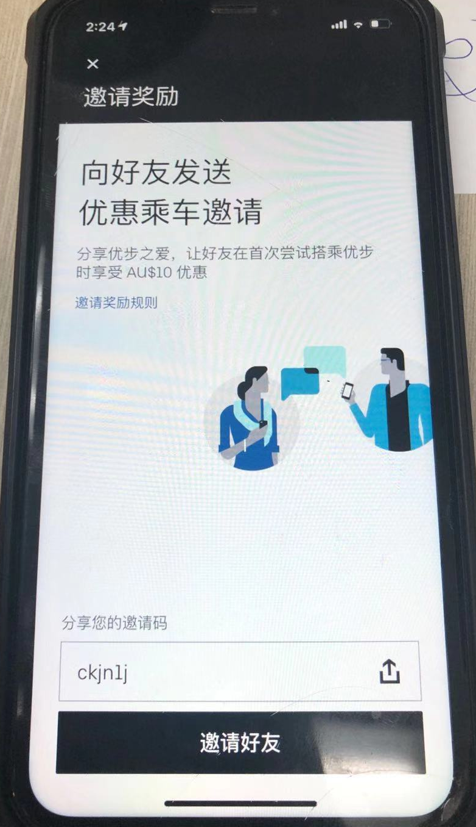
需要展示，我的邀请码。然后还要有分享图标，。
然后还要有个说明的页面

Slide 6
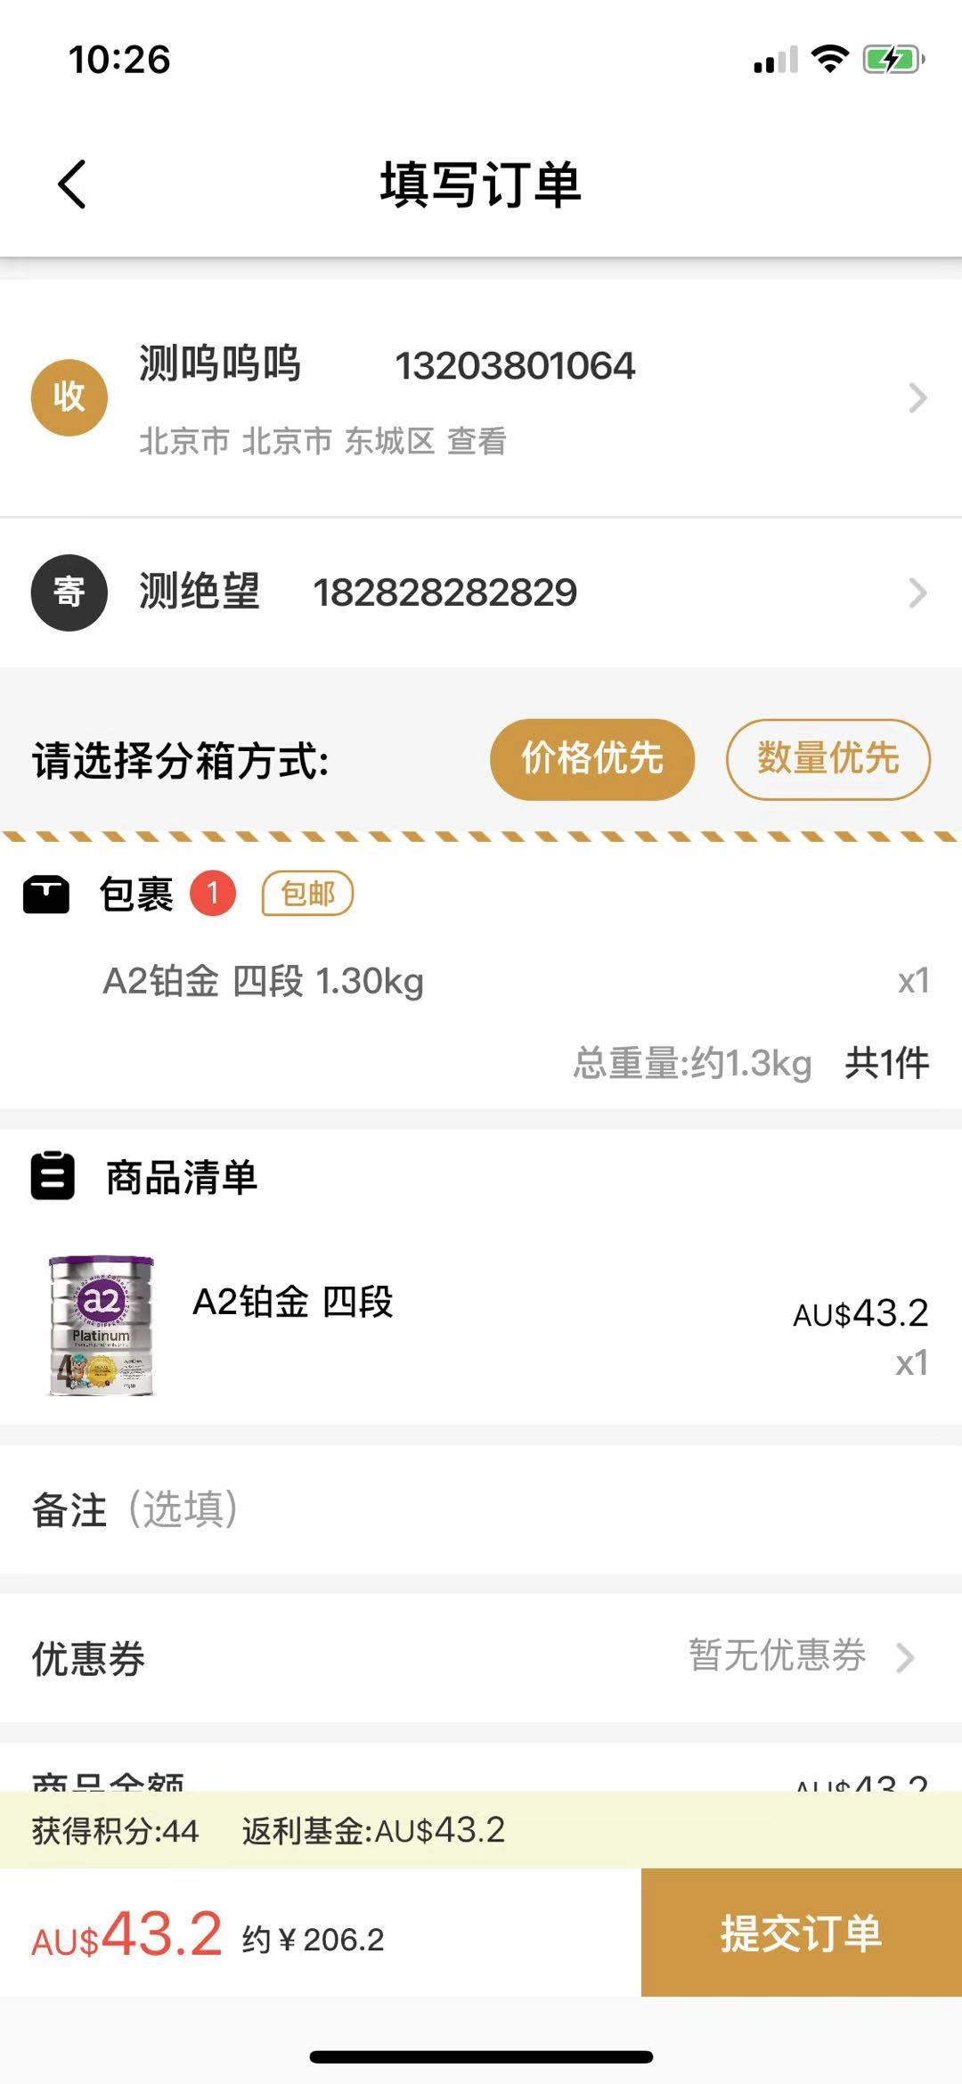
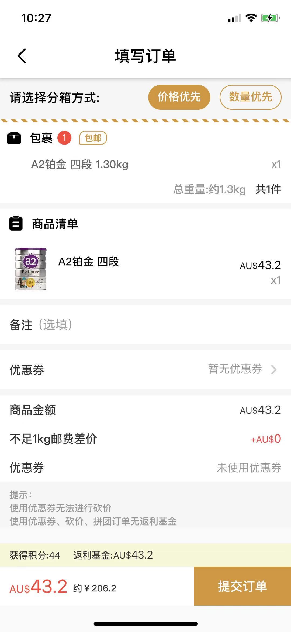
寄件人拿掉
价格优先，数量优先拿掉
返利金拿掉，
然后这个页面会加一个商品税的选项

Slide 7
后台物流方面
中邮澳邮全部拿掉
包裹价值不超过 5000RMB即可，没有打包规则
用的是另外一个快递，需要对接，也会生成单号和快递面单

